Slide 1

Técnicas de proyección de mercado
Modelos causales
Se basa en antecedentes cuantitativos históricos

Slide 2

Técnicas de proyección de mercado
Modelos causales
Se supone que las variables del mercado permanecen estables

Slide 3
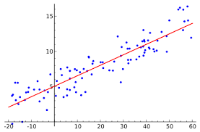
Técnicas de proyección de mercado
Modelos causales
Regresión simple
La variable dependiente se proyecta en base a la variable independiente

Slide 4
Técnicas de proyección de mercado
Modelos causales
Regresión simple
.y’(x) = a + bx
Ecuación de regresión

Slide 5
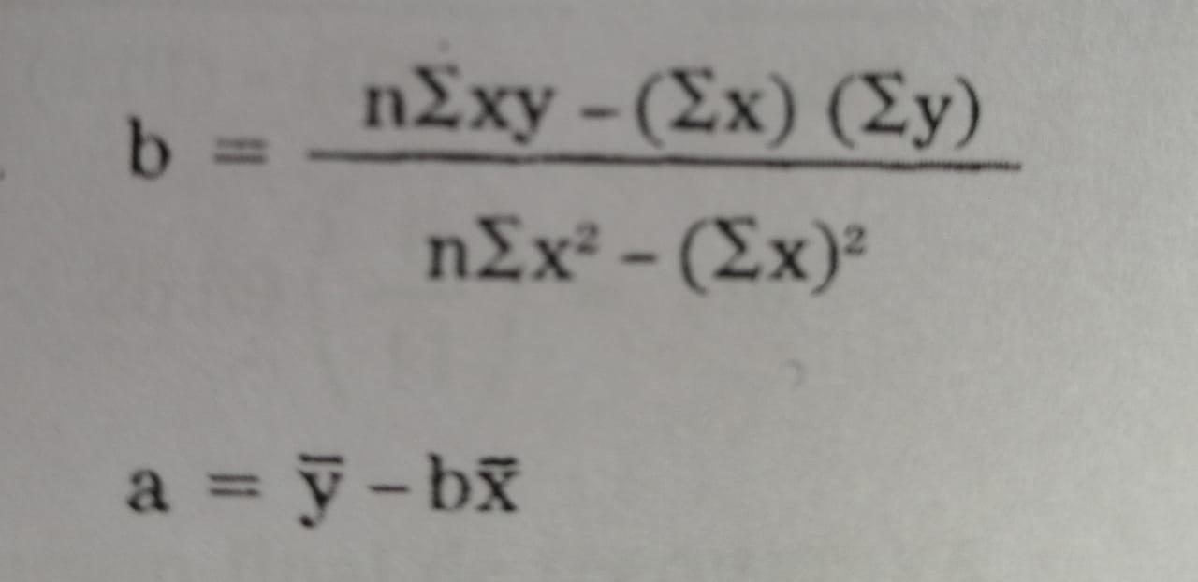
Técnicas de proyección de mercado
Modelos causales
.a = Punto de intersección de la linea de regresión
.b = Pendiente de la linea de regresión
.x= variable independiente
.y = variable dependiente

Slide 6
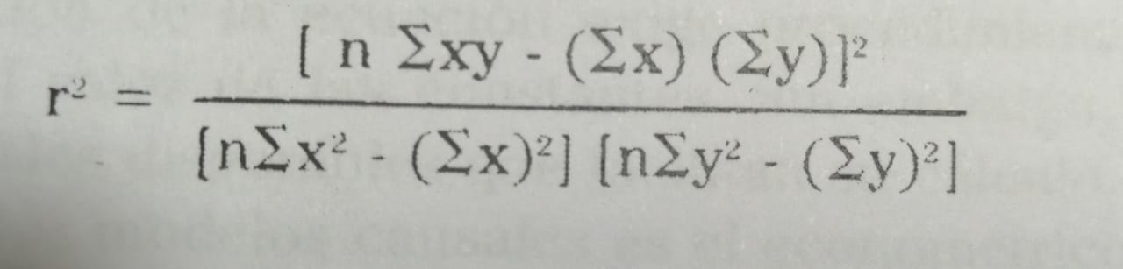
Técnicas de proyección de mercado
Modelos causales
Regresión simple
Coeficiente de correlación

Slide 7
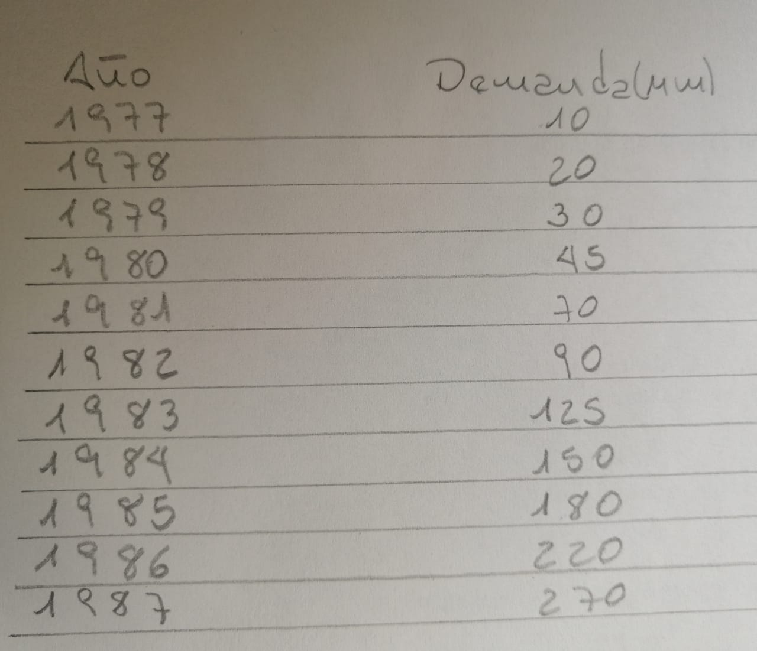
Técnicas de proyección de mercado
Modelos causales
Regresión simple (Ejemplo)

Slide 8
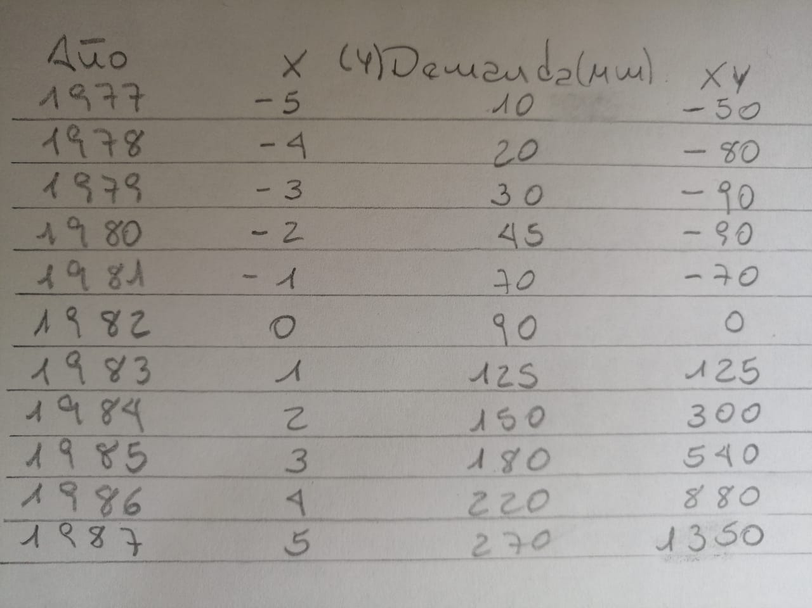
Técnicas de proyección de mercado
Modelos causales
Regresión simple

Slide 9
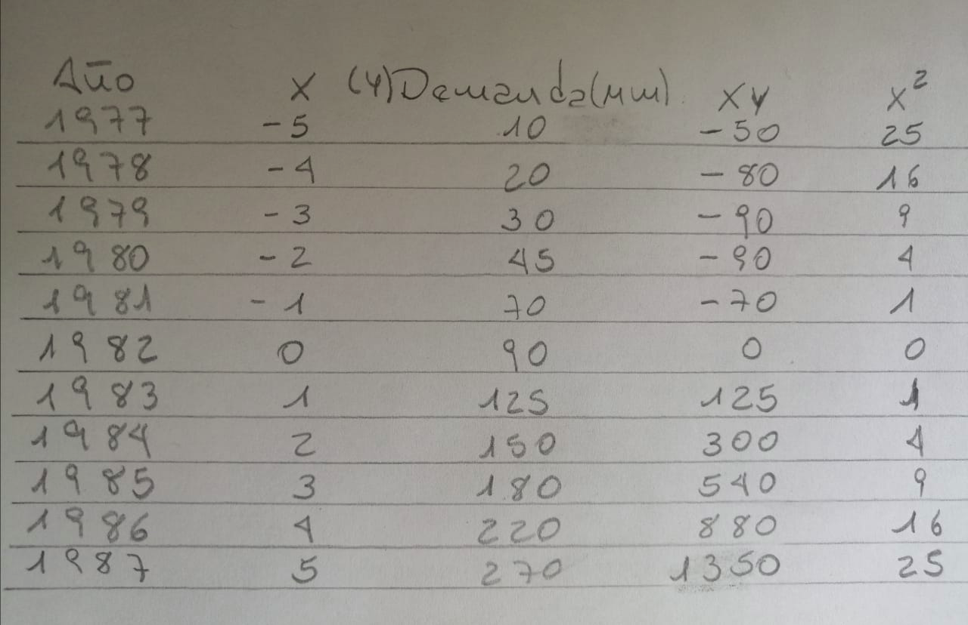
Técnicas de proyección de mercado
Modelos causales
Regresión simple

Slide 10
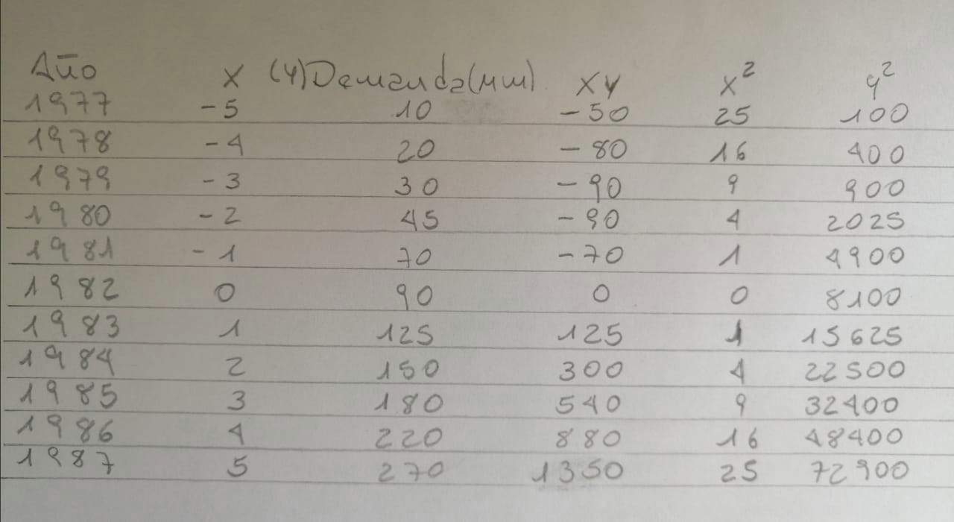
Técnicas de proyección de mercado
Modelos causales
Regresión simple

Slide 11
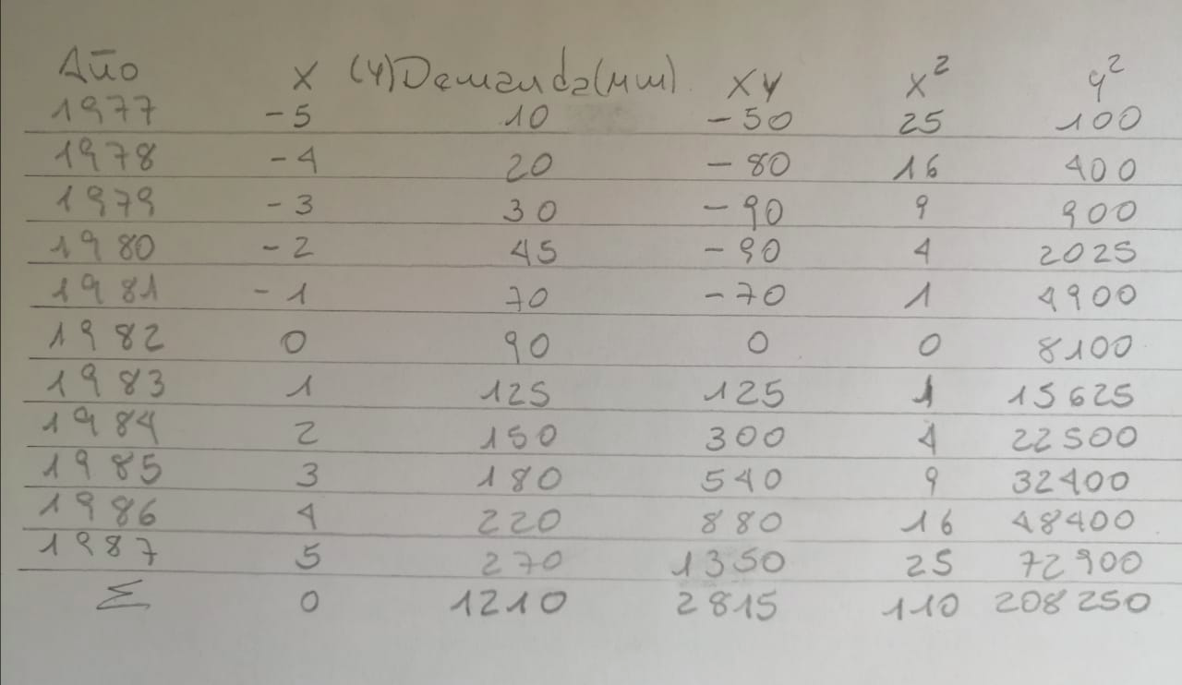
Técnicas de proyección de mercado
Modelos causales
Regresión simple

Slide 12
Técnicas de proyección de mercado
Modelos causales
Regresión simple

Slide 13
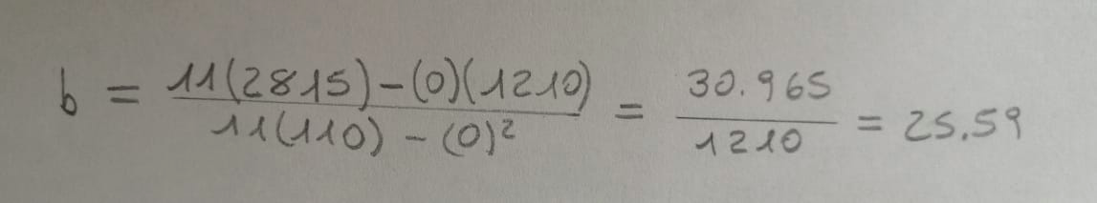
Técnicas de proyección de mercado
Modelos causales
Regresión simple

Slide 14
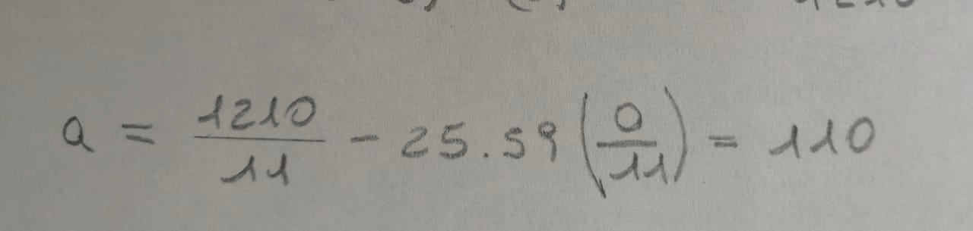
Técnicas de proyección de mercado
Modelos causales
Regresión simple

Slide 15
Técnicas de proyección de mercado
Modelos causales
Regresión simple
y’(x) = a + bx

Slide 16
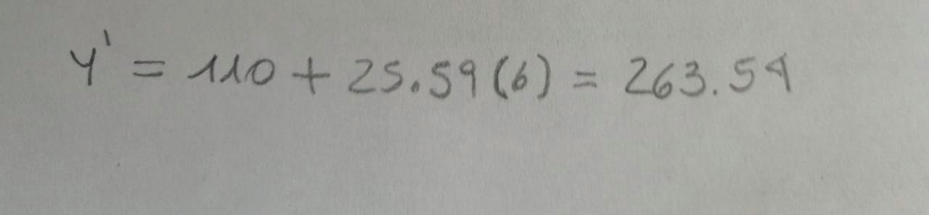
Técnicas de proyección de mercado
Modelos causales
Regresión simple

Slide 17
Técnicas de proyección de mercado
Modelos causales
Regresión simple

Slide 18
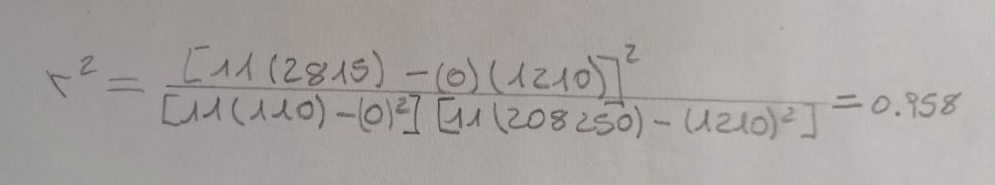
Técnicas de proyección de mercado
Modelos causales
Regresión simple

Slide 19
Técnicas de proyección de mercado
Gracias
Ing. Alvaro Rodrigo Lara Valdivia

